Slide 1



Id 686
Avances en la modelación hidrológica distribuida operacional en la cuenca del río Santa lucía (uruguay) incorporando información satelital
Vanessa Erasun¹, Gonzalo Sapriza², José Valles¹
¹Dirección Nacional de Aguas, Ministerio de Ambiente. Montevideo, Uruguay.
²Comisión Técnica Mixta de Salto Grande. Salto, Uruguay.

Slide 2
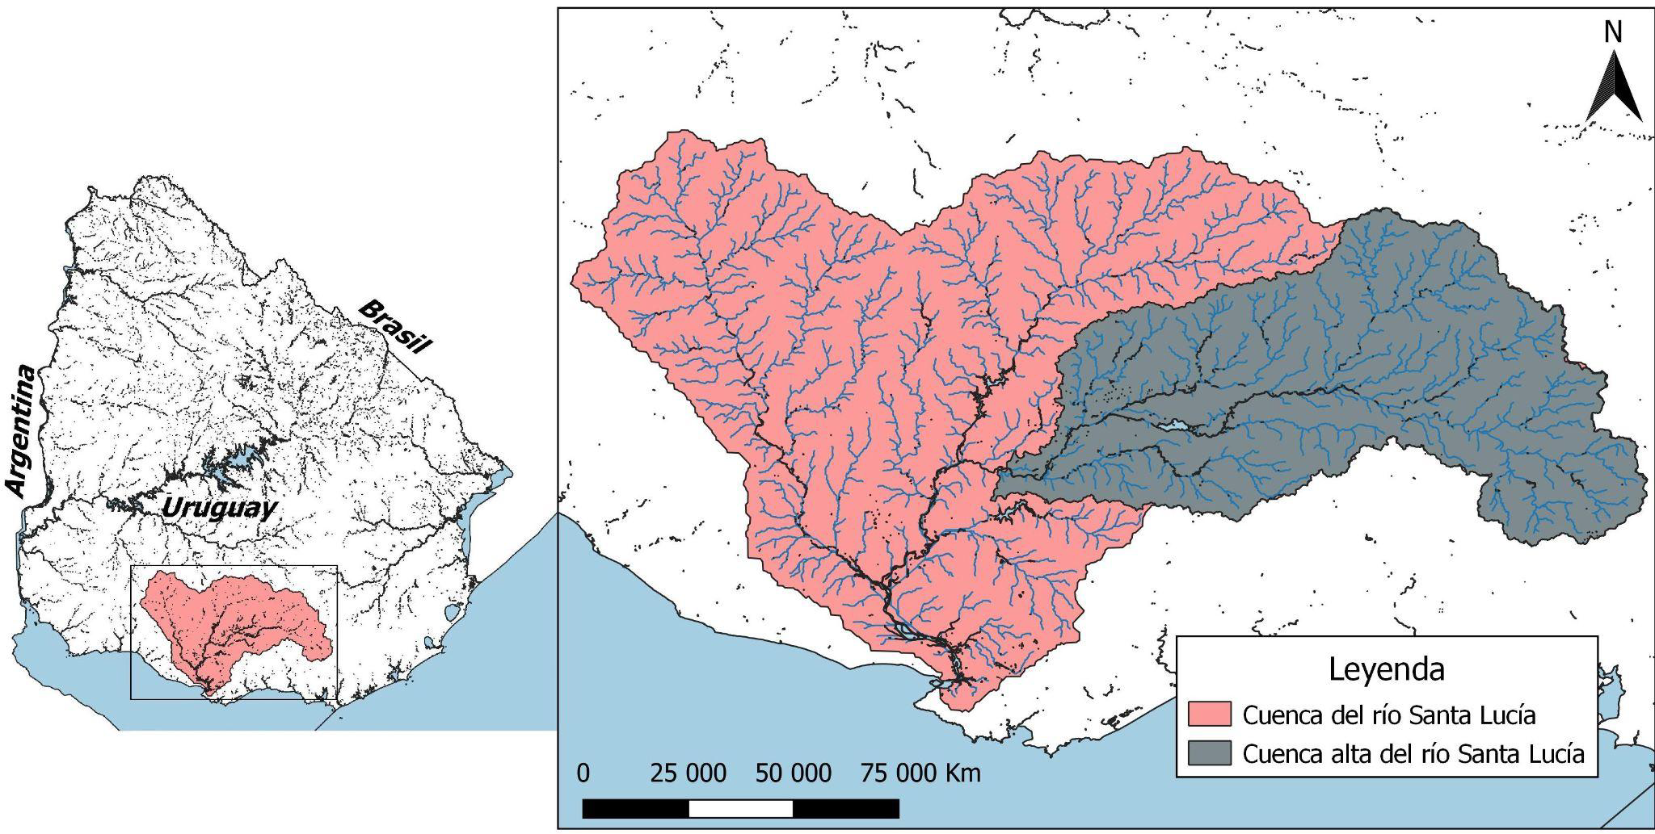
Cuenca del río Santa Lucía (CRSL)
Área → 13.487 Km²
Importancia:
Abastecimiento de agua potable
Polo productivo del país
Eventos problemáticos:
Inundaciones
Sequías
Floración de cianobacterias

Slide 3
Herramienta de gestión
Modelo hidrológico distribuido y contínuo en la cuenca alta del río Santa Lucía
Cuantificar la disponibilidad hídrica espacio-temporal en la cuenca
Realizar pronóstico
Evaluar escenarios
Modelación con Wflow (Deltares)
HBV - 96 (Lindstrom, 1997)
Onda cinemática (de Saint-Venant B.,1871)

Slide 4
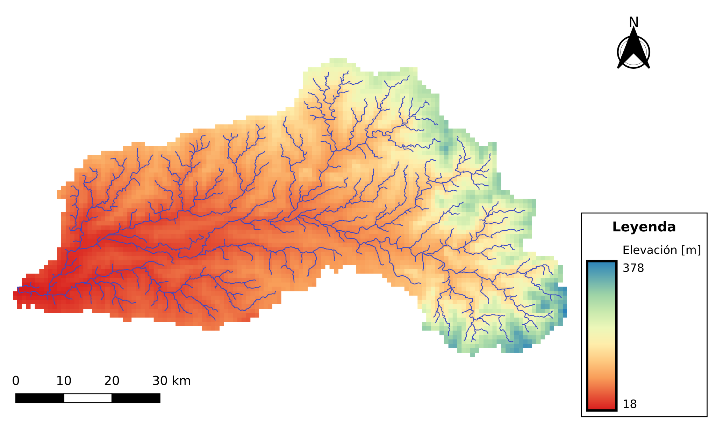
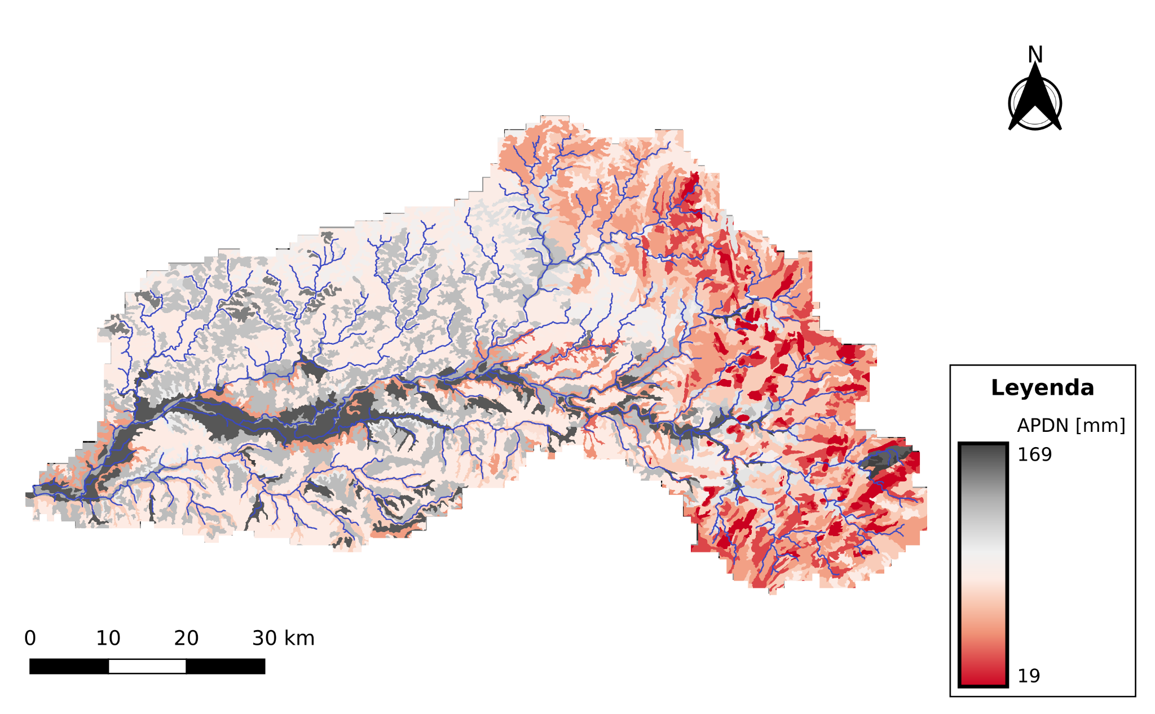
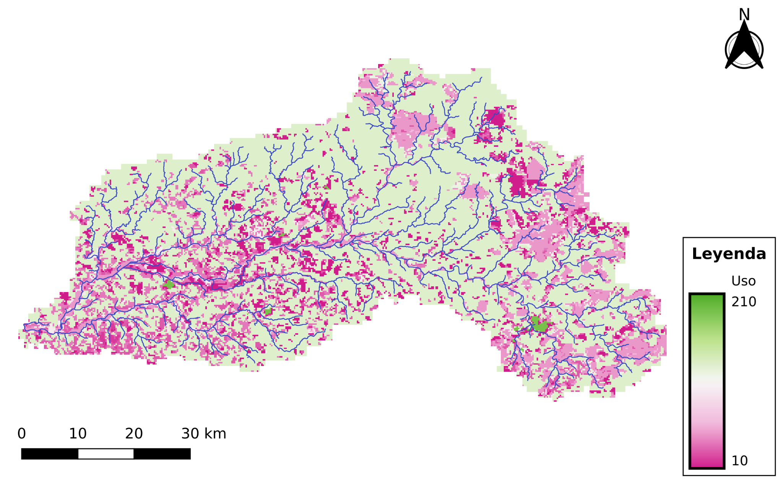
Características
Características:
Construcción del modelo
DEM
Uso de suelos
Tipo de suelos
4925 celdas de 1 Km x 1 Km
12 parámetros (celda) 😱

Slide 5
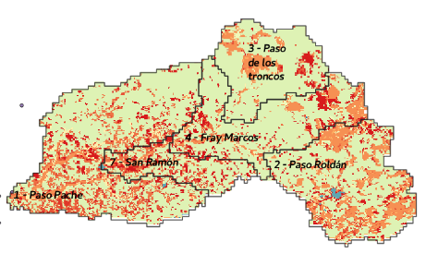
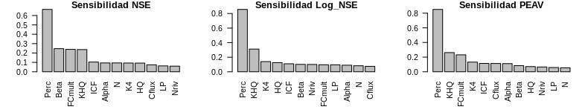
Análisis de sensibilidad de los parámetros
Definición rango de validez de los parámetro
Unidades de respuesta hidrológica
Análisis de sensibilidad:
Local, Global, Generalizado
Funciones objetivos
Perc, Beta, KHQ, FCmult, K4 y HQ.

Slide 6
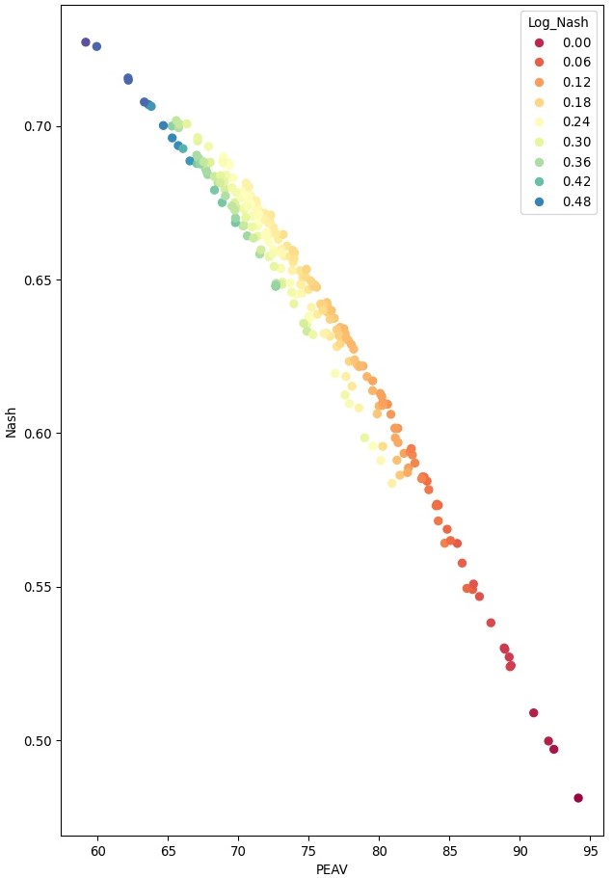
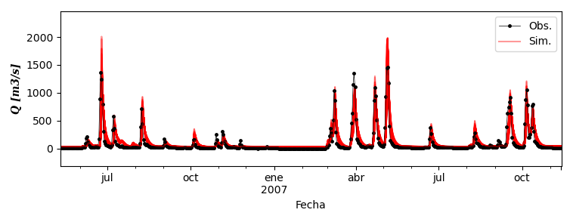
Calibración y validación del modelo diario
Forzante:
Precipitación MERGE (Rozante et al., 2010)
Evapotranspiración potencial - INIA
Calibración:
Automática
Multiobjetivo (Gupta et al., 1998)
Código de Borg (Hadka et al., 2013)
Período: 2004 - 2016
Validación:
Período: 2017 - 2022
Notes:
Calentamiento: 01/01/2000 - 12/12/2003 (4 años)
Calibración: 01/01/2004 - 12/12/2009 (6 años)
Validación: 01/01/2010 - 12/12/2012 (3 años)

Slide 7

Siguiente etapa …
Incorporar productos satelitales en la calibración del modelo diario:
humedad del suelo
variación de almacenamiento de agua
Validación del modelo diario
Pasar a un tiempo subdiario (3 horas)
Operatividad en Delft -FEWS

Slide 8
¡Gracias por la atención!
vanessa.erasun@ambiente.gub.uy
Dirección Nacional de Aguas
Ministerio de Ambiente
Uruguay

